Slide 1
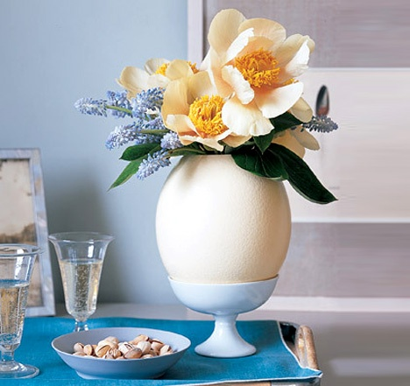
Môn: Mĩ thuật
LỚP BỐN

Slide 2
Mĩ thuật
Bài 4 : Vẽ trang trí
Chép họa tiết trang trí dân tộc
Quan sát, nhận xét:
-Đường nét hài hòa, cách sắp xếp cân đối, chặt chẽ.
-Hình hoa, lá, con vật ở các họa tiết đã được đơn giản và cách điệu.
+ Đường nét, cách sắp xếp họa tiết trang trí như thế nào?
-Đình, chùa, lăng tẩm, bia đá, đồ gốm, khăn, áo.
+ Các họa tiết trang trí là những hình ảnh gì?
+ Hình hoa, lá, con vật ở các họa tiết trang trí có đặc điểm gì?
-Các họa tiết là những hình hoa, lá, con vật.
+ Họa tiết được dùng để trang trí ở đâu?

Slide 3
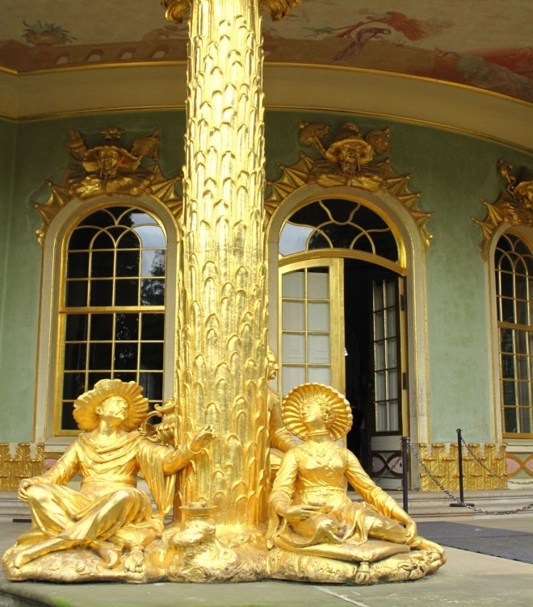
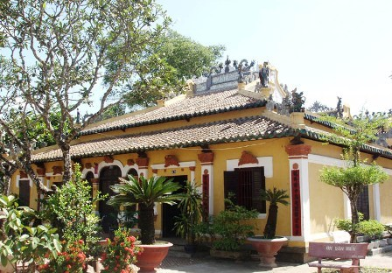
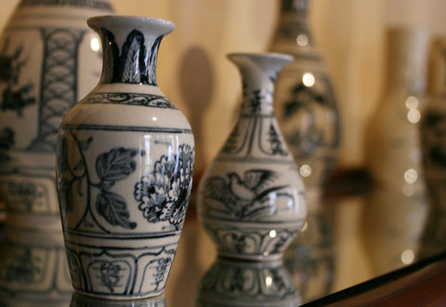
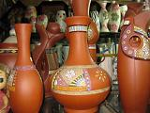
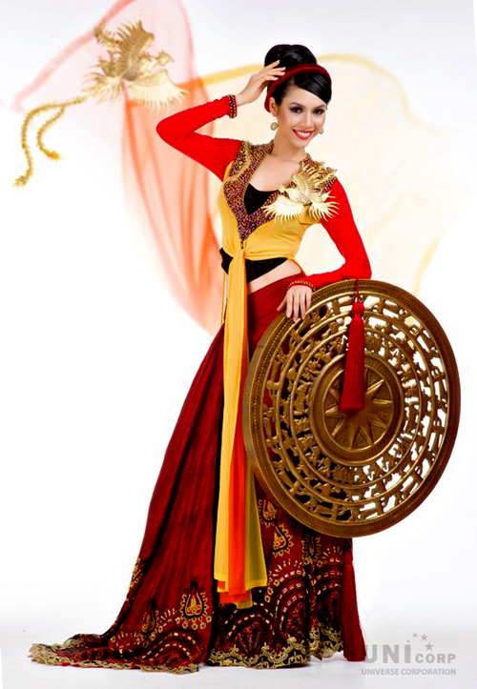
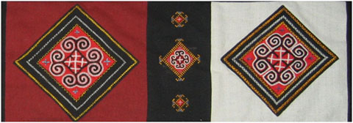
Họa tiết được dùng để trang trí

Slide 4
Mĩ thuật
Bài 4 : Vẽ trang trí
Chép họa tiết trang trí dân tộc
Cách chép họa tiết trang trí dân tộc:
+Tìm và vẽ hình dáng chung của họa tiết
+Vẽ các đường trục dọc, ngang để tìm vị trí và vẽ phác hình bằng các nét thẳng.
+Quan sát, so sánh để điều chỉnh hình vẽ cho giống mẫu.
+Hoàn chỉnh hình và vẽ màu theo ý thích

Slide 5
Mĩ thuật
Bài 4 : Vẽ trang trí
Chép họa tiết trang trí dân tộc
Thực hành

Slide 6
Mĩ thuật
Bài 4 : Vẽ trang trí
Chép họa tiết trang trí dân tộc
Nhận xét, đánh giá:
+ Cách vẽ hình (giống mẫu…)
+ Cách vẽ nét (mềm mại, sinh động)
+ Cách vẽ màu (tươi sáng, hài hòa)

Slide 7
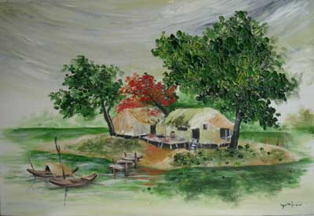
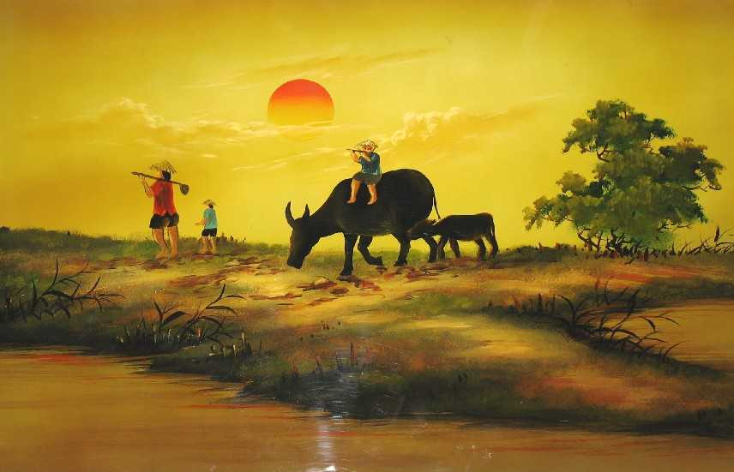
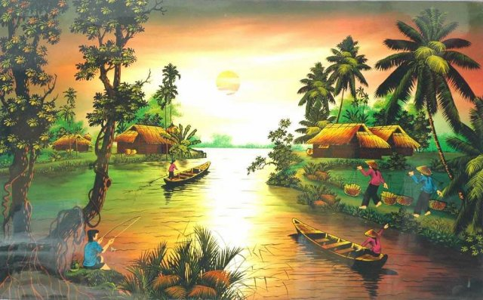
Mĩ thuật
Bài 4 : Vẽ trang trí
Chép họa tiết trang trí dân tộc
Bài sau: Xem tranh phong cảnh

